Slide 1
Продовольственная безопасность

Slide 2
План
Что такое продовольственная безопасность
Причины и последствия
Что делать?

Slide 3
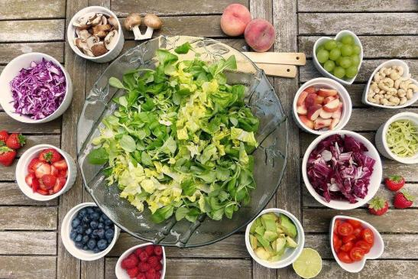
Продовольственная безопасность
Это когда все люди всегда имеют доступ к достаточному количеству безопасной и питательной еды, чтобы вести здоровый и активный образ жизни.

Slide 4
Еда есть у всех

Slide 5
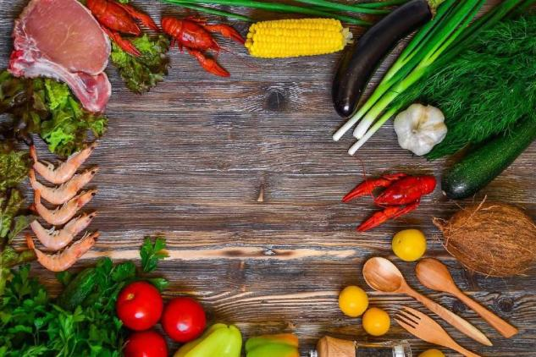
Еда не опасная и содержит все необходимые вещества для здоровья

Slide 6
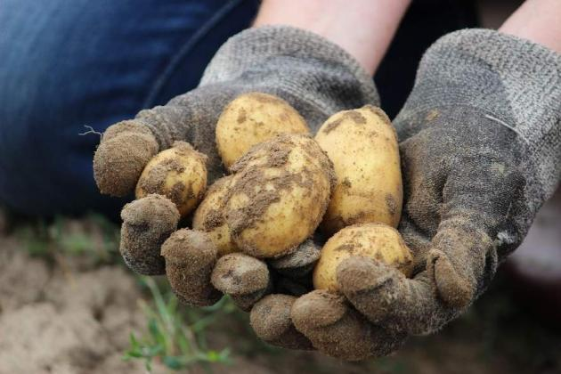
Люди могут купить или вырастить
себе еду

Slide 7
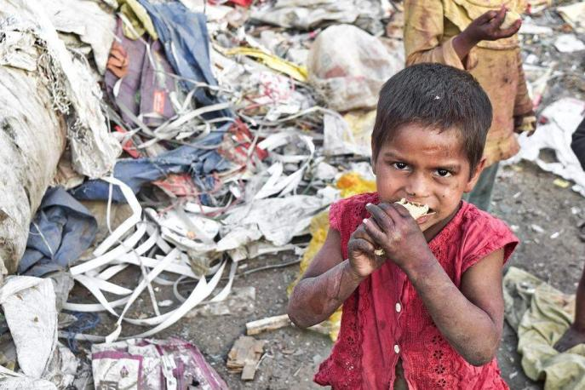
Люди не боятся голода

Slide 8
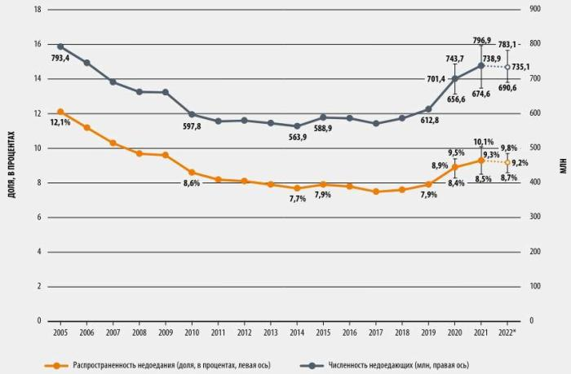
Ситуация сегодня

Slide 9
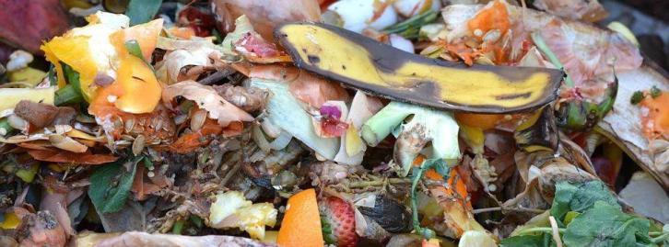
Еда - мусор
Отчет ООН от 2022г
Ежедневно в мире люди выбрасывают более миллиарда порций еды
1/6 часть пригодной еды люди выбрасывают.
10% жителей Земли голодают.
за 2022 год пищевого мусора было более 1 млрд тонн
2,7 млн. тонн в день
337 грамм на человека

Slide 10
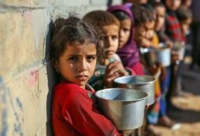
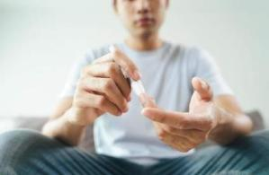
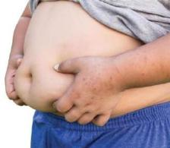
Последствия для людей
Голод и недоедание
Ослабление иммунитета, задержка роста и развития у детей
Витаминная и минеральная недостаточность, анемия, ожирение,
диабет.
Стресс, тревога, депрессия
Cоциальные волнения, потеря трудоспособности.

Slide 11
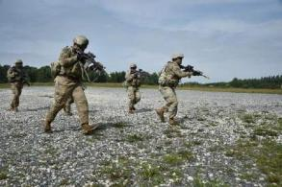
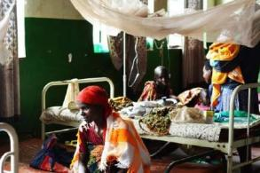
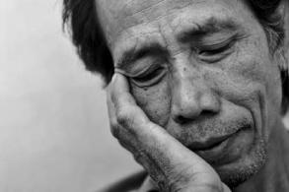
Последствия для экономики
Снижение производительности труда из-за болезней, недоедания и апатии.
Увеличение расходов на здравоохранение:
Сокращение туризма из-за плохой репутации страны.
Социальная нестабильность:
Протесты, волнения, войны

Slide 12
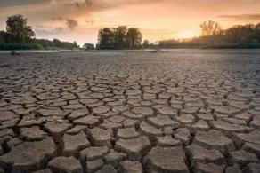
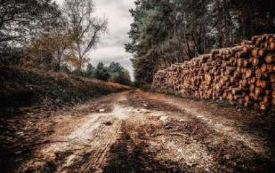
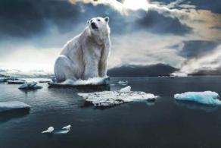
Последствия для окружающей среды
Деградация земель из-за неустойчивых методов ведения сельского хозяйства.
Снижение биологического разнообразия из-за вырубки лесов и расширения с/х угодий.
Изменение климата:
Выбросы парниковых газов из сельского хозяйства.

Slide 13
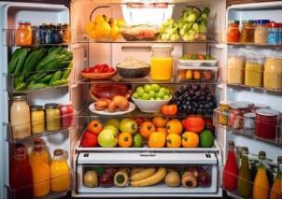
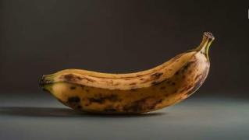
Не выбрасывай еду
Планируйте меню на неделю, не покупай лишнее
Покушай перед походом в магазин
Замораживай
Что испортится - ставь перед глазами
Молоко не на дверце
Протирайте полки холодильника от невидимых пятен и микроорганизмов
Хлеб в хлебнице, крупы в банках
Готовьте мЕньший объем
Одинокие бананы
Остатки вчерашней еды в новые блюда(тушеная капуста, макароны, овощи)
Сушите хлеб
Вечерний базар, булочные, кофейни
Кафе, рестораны - забери с собой
FoodSharing

Slide 14
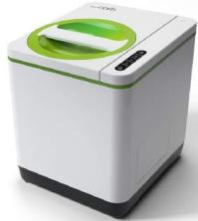
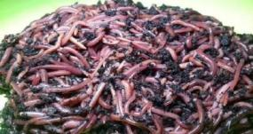
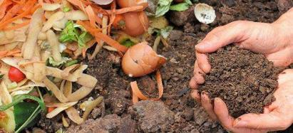
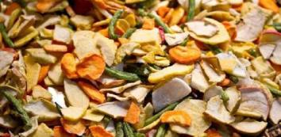
Компостируй

Slide 15
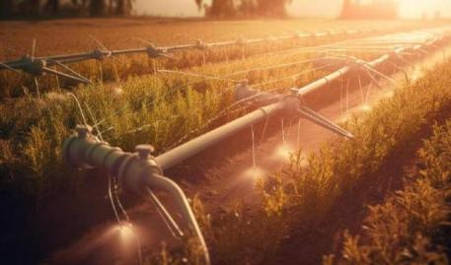
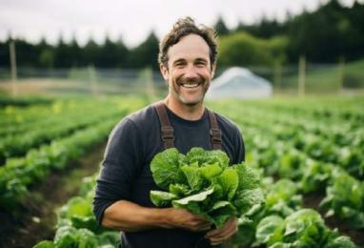
Поддержка фермеров
Местное и сезонное
Органическое земледелие
Экономия воды, капельное орошение

Slide 16
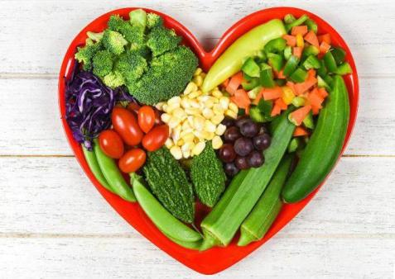
Что еще
Кушать полезную еду
Делиться информацией

